Slide 1
Uncertainty实验流程
张铄

Slide 2
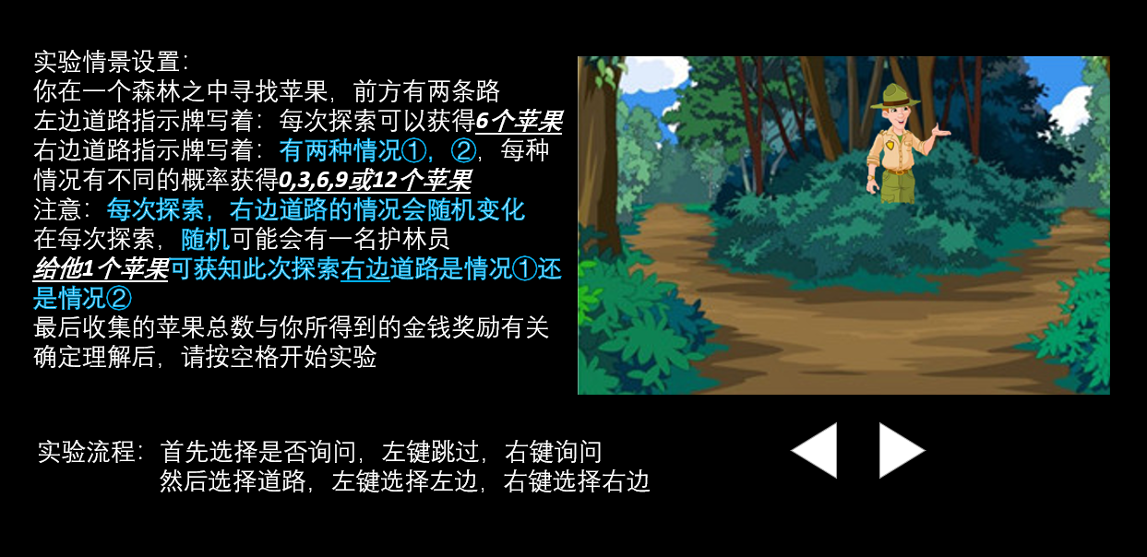
Step.1 指导语，在终端输入好被试信息后会进入提示语界面（需要用鼠标先点一下界面），充分理解后按空格键进入实验

Slide 3


Step.2 整个实验中，会有一定比例回合设置成不可以询问，在每回合开始时出现

Slide 4
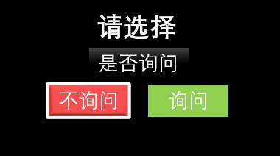
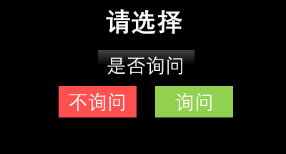
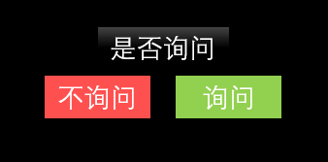
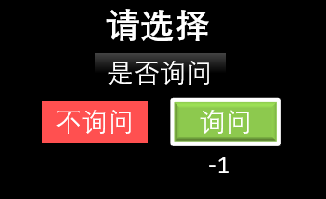
Step.3 选择是否询问，有一定的决策时间，在上方出现“请选择”时，做出选择（按键）

Slide 5



Step.4 选择是否询问的结果

Slide 6
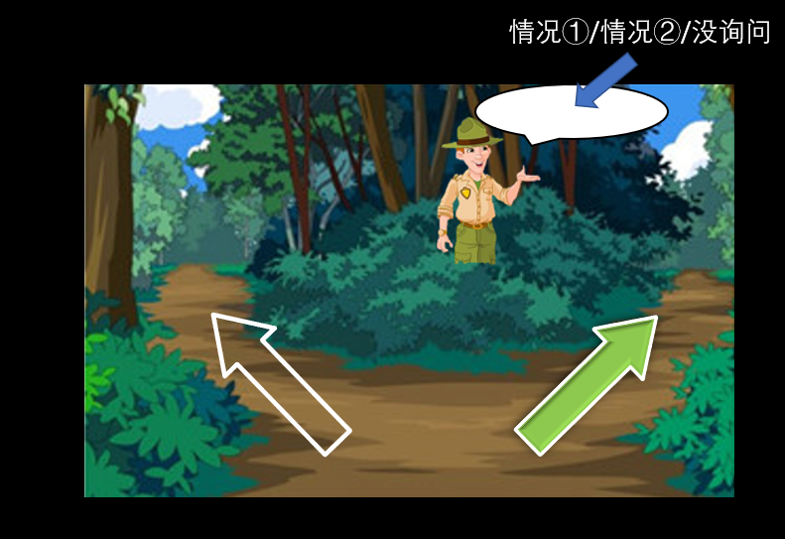
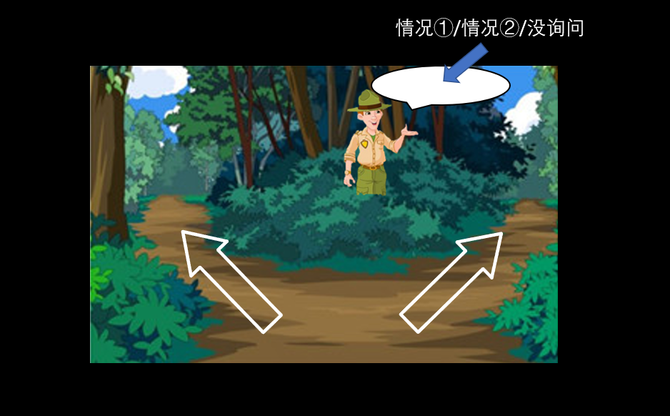
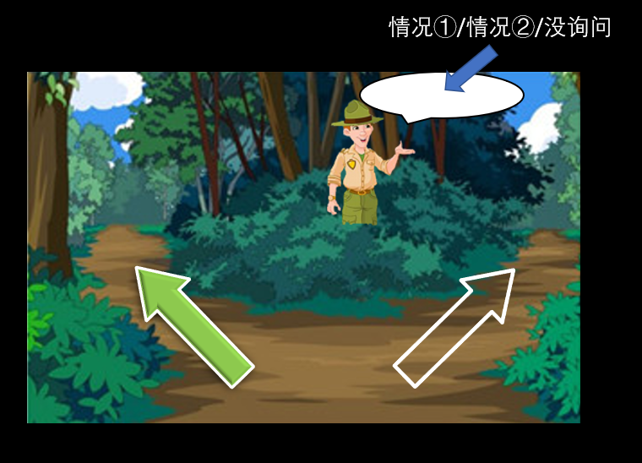
Step.5 选择要探索的道路

Slide 7
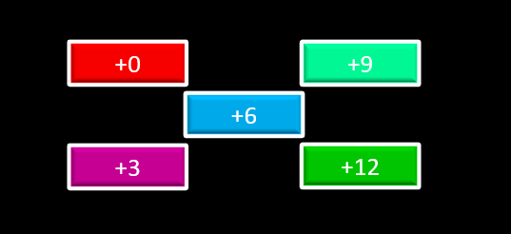
Step.6 探索结果（获得的苹果数量）
+0
+3
+6
+9
+12

Slide 8
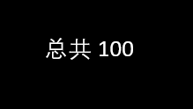
Step.7 总共获得的苹果数量

Slide 9
日期 | 11.18 | 11.19 | 11.20 | 11.21
上午 |  | AM9:00-10:40 | AM9:00-10:40 | AM9:00-10:40
下午 | PM2:00-3:40 | PM1:00-2:40 | PM1:00-2:40
 | PM3:50-5:30 | PM3:00-4:40 | PM3:00-4:40
 |  | PM5:00-6:40 | PM5:00-6:40
晚上 | PM6:30-8:10

Slide 10
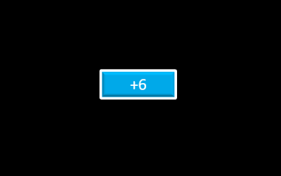
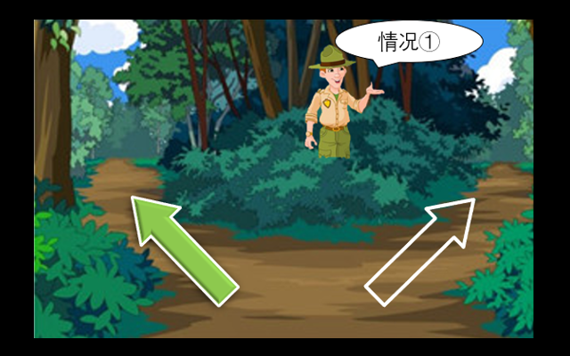
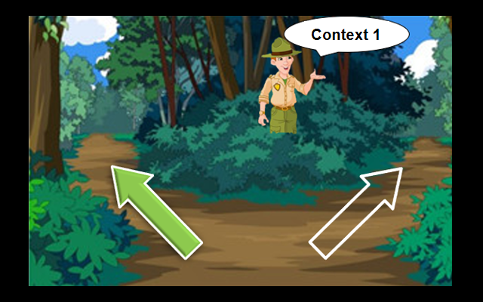


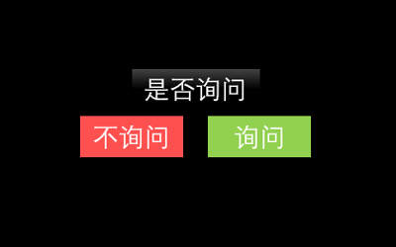
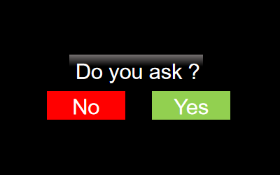

Result (reward)
Second choice
Result (context)
First choice
Cue
2s
2s + max(2s)
2s
2s + max(2s)
2s

Slide 11
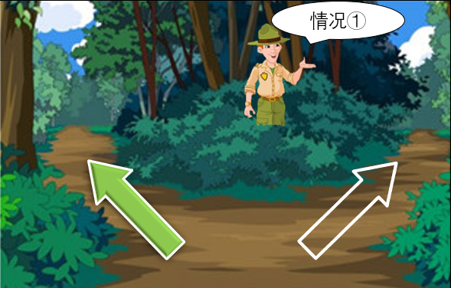


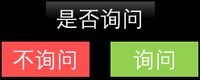
Context 1
Context 1
Do you ask ?
No
Yes

